Slide 1
Наша армия
Презентация для детей старшего дошкольного возраста
Подготовила воспитатель МБДОУ «ЦРР – детский сад №172» Гордеева А.Г.

Slide 8
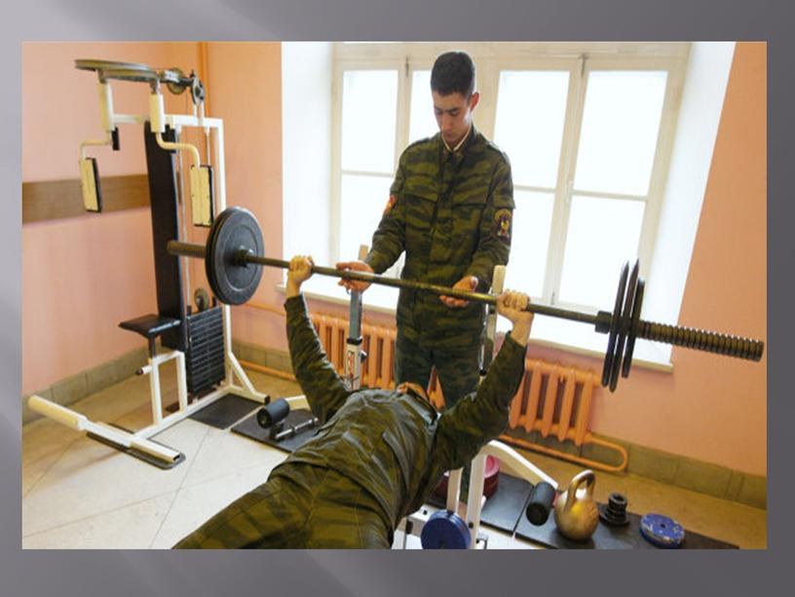

Slide 9
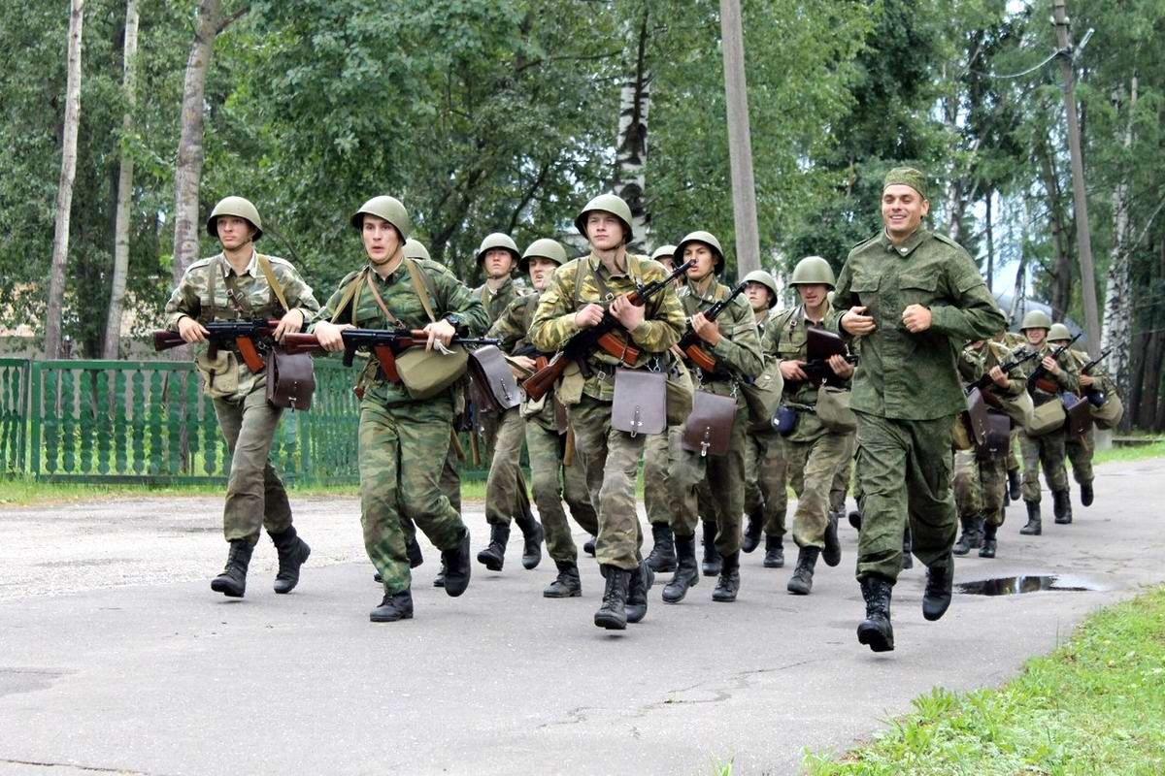

Slide 10
